Slide 1

Программно-аппаратные средства интеллектуальной поддержки экипажей в особых ситуациях
Х Международная выставка вертолетной индустрии
HELIRUSSIA - 2017
5-ая научно-практическая конференция
«Авиационное бортовое оборудование»
Авторы:
Г.И. Джанджгава, Д.А. Базлев, А.П. Прядильщиков,
А.В. Бабиченко, А.В. Требухов
МОСКВА – 25-27 мая 2017

Slide 2
БОРТОВОЕ ОБОРУДОВАНИЕ:
ИНТЕРФЕЙС «ЧЕЛОВЕК - ЛЕТАТЕЛЬНЫЙ АППАРАТ»
Интеллектуализация БРЭО –
главная тенденция развития авионики
Джанджгава Г.И. Перспективные направления развития авионики // 2-ая Всероссийская научно-техническая конференция «Навигация, наведение и управление летательными аппаратами» / Москва – 2015 г.
2-ая Всероссийская научно-техническая конференция «Навигация, наведение и управление летательными аппаратами». Итоговое решение / Москва – 2015 г.
VIII Международный Аэрокосмический конгресс IAC’2015. Итоговые документы / Москва – 2015 г.
4. Анализ общемировых достижений науки и техники в сфере обороны и безопасности (Информационно-справочные материалы к прогнозу развития науки и техники в интересах обороны и безопасности Российской Федерации на период до 2030 года)/ ФГУП «ЦНИИ «Центр» – М.: 2013 – 487с.
Интеллект:
Целеполагание
Интеллектуализация
Принятие решения
Автоматизация
Автоматизация
Анализ информации
Синтез команд
Бортовое оборудование
Механизация
Механизация
Измерения
Управление
ЛА = планер
+ силовая установка
+ вооружение
Физика:
Околоземное навигационное пространство, геофизические и информационные поля, подвижные и неподвижные объекты
Физика:
Околоземное навигационное пространство, геофизические и информационные поля,
подвижные и неподвижные объекты
2

Slide 3
Этапы развития средств интеллектуализации БРЭО
Этап 1:
Информационные системы – интеллектуальная поддержка экипажа путем формирования и предъявления рекомендаций по действиям в особых ситуациях, формируемых на основе анализа текущих потоков информации БРЭО и априорных сведений, структурированных в виде баз данных и знаний; невмешательство в работу бортового оборудования и экипажа; помощь экипажу в принятии решения.
Этап 2:
Информационно-управляющие системы – наращивание возможностей интеллектуальной поддержки экипажа путем полного или частичного (в т.ч. опционального) замыкания контуров управления вертолетом и бортовым оборудованием в особых ситуациях; управление работой бортового оборудования; автоматизация принятия и реализации решения.
3

Slide 4
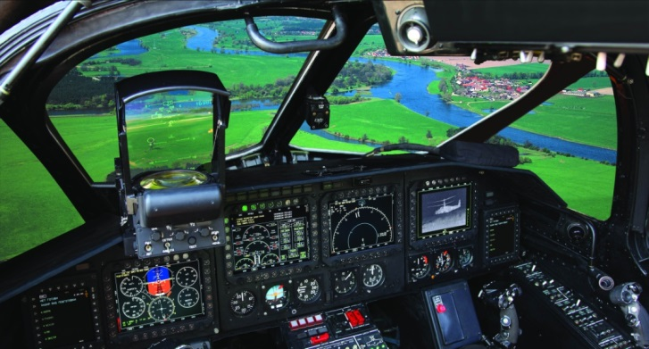
Условия работы экипажей современных вертолётов
Условия работы экипажа:
1. Увеличение количества анализируемой
экипажем информации
2. Ограниченное время принятия решения
3. Повышение интенсивности работы экипажа
4. Увеличение
психофизиологической нагрузки
5. Рост доли человеческого фактора в авиационных происшествиях
4

Slide 5
Направления совершенствования
условий работы экипажей вертолётов
Условия работы экипажа:
1. Увеличение количества анализируемой
экипажем информации
2. Ограниченное время принятия решения
3. Повышение интенсивности работы экипажа
4. Увеличение
психофизиологической нагрузки
5. Рост доли человеческого фактора в авиационных происшествиях
Направления развития:
1. Оптимизация информационно-управляющего поля кабины
2. Мультисенсорный интерфейс
3. Оптимизация измерительных возможностей
3. Анализ ситуаций и прогнозирование их развития
4. Подготовка рекомендаций для экипажа по действиям в особых ситуациях
5. Автоматизация управления (реагирования на развитие особых ситуаций)
5

Slide 6
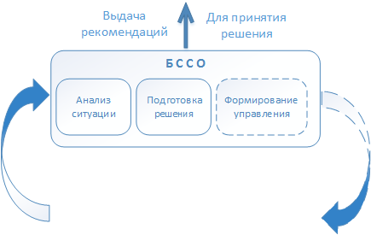
Бортовая система ситуационной осведомлённости (БССО) как форма интеллектуальной поддержки экипажа вертолёта
Условия работы экипажа:
1. Увеличение количества анализируемой
экипажем информации
2. Ограниченное время принятия решения
3. Повышение интенсивности работы экипажа
4. Увеличение
психофизиологической нагрузки
5. Рост доли человеческого фактора в авиационных происшествиях
Ситуационная осведомленность –своевременное информирование экипажа о возникновении и развитии особых (опасных) ситуаций с выдачей рекомендаций по реагированию на них
Достигаемый эффект:
1. Ограничение объёма анализируемой экипажем информации
2. Быстрый анализ ситуации и подготовка решения
3. Снижение интенсивности работы экипажа
4. Снижение психофизиологической нагрузки экипажа
5. Снижение доли человеческого фактора в авиационных происшествиях
6

Slide 7
Основные задачи БССО как информационной системы (этап 1) и основные группы особых ситуаций
Основные задачи информационной системы БССО:
Анализ информационных потоков комплекса БРЭО и распознавание признаков развития особых ситуаций
Формирование моделей особых ситуаций и прогнозирование их развития
Идентификация и оценка особых ситуаций
Выработка рекомендаций по управлению вертолётом в особых ситуациях
Информирование экипажа об особых ситуациях и рекомендуемых действиях
Накопление знаний в процессе эксплуатации вертолёта с целью актуализации способов реагирования на возникновение и развитие особых ситуаций
Основные группы особых ситуаций:
общее вертолётовождение (критические режимы и выход за них)
техническое состояние бортовых систем, оборудования и агрегатов вертолёта
внешние угрозы безопасности и использование воздушного пространства
психофизиологическое состояние экипажа вертолёта
специальное применение вертолёта
7

Slide 8
Программно-аппаратные средства БССО
Аппаратная часть БССО – максимальная унификация с БРЭО и минимальный состав дополнительного оборудования:
бортовая цифровая электронно-вычислительная машина (ЭВМ БССО) – унифицированная для комплекса БРЭО;
средства интерфейса с бортовыми системами ЛА – унифицированный для комплекса БРЭО сетевой полнодуплексный интерфейс (AFDX) по спецификации ARINC 664;
средства взаимодействия с экипажем – элементы информационно-управляющего поля комплекса БРЭО.
Программная часть БССО (функциональное программное обеспечение – ФПО ЭВМ БССО) – автономность, модульность, транспарентность, масштабируемость, функциональность, модернизационный потенциал:
верхний уровень – контроль и управление циклограммой работы БССО;
интерфейс – подключение БССО к информационным потокам и взаимодействие с сопрягаемым оборудованием;
функциональное ядро – прогнозирующие модели, оценки и идентификация, экспертные системы по группам особых ситуаций;
информационное ядро – базы знаний по группам особых ситуаций.
8

Slide 9
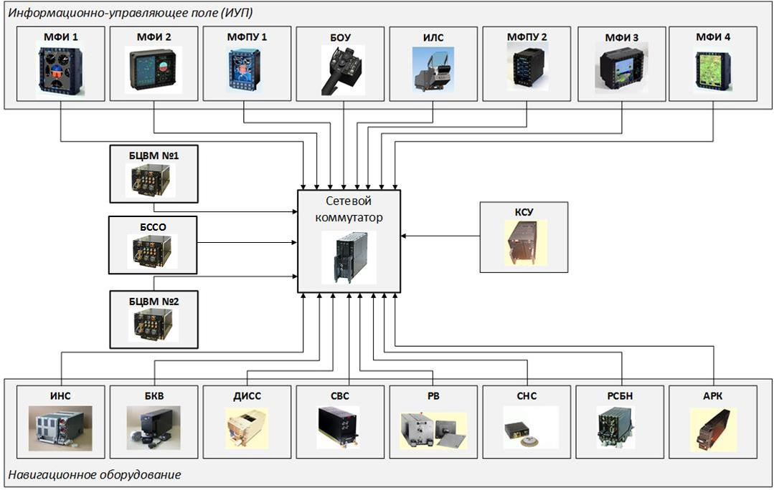
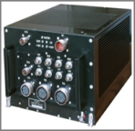
БССО в составе БРЭО.
Взаимодействие с системами КБО
Спец. оборудование
+
Ф П О
СУОВО
Обеспечивается:
взаимная независимость ФПО БССО и ФПО БЦВМ комплекса;
модульность структуры БРЭО и ремонтопригодность;
транспарентность – открытость логики и алгоритмов БССО;
масштабируемость БССО – поддержка возможности накопления знаний;
функциональность – выполнение требований назначения;
модернизационный потенциал – переход ко второму этапу интеллектуализации БРЭО (информационно-управляющая система).
9

Slide 10
Структурная схема бортовой системы ситуационной осведомленности
10

Slide 11
Разработка ФПО БССО
Процессы по ГОСТ Р 51904 |  | Процессы планирования | Процессы разработки |  |  |  | Интегральные процессы |  |  | Процессы серийного производства и эксплуатации
 |  | Планирование | Определение требований | Проектирование | Кодирование | Интеграция | Верификация | Обеспечение качества | Управление конфигурацией | Передача в производство | Сопровождение
Э Т А П ы О К Р по Г О С Т Р В 1 5 . 2 0 3 | ЭП | Разработка планов | Спецификация требований к ФПО и интерфейсам
 | ТП |  |  |  |  |  |  | Контроль требований | Передача версий ПД под управление конфигурацией
 | РКД | Контроль выполнения и корректировка планов |  | Проектирование ФПО | Кодирование ПО | Интеграция ПО с ЭВМ | Контроль проекта ФПО |  | Передача версий ПД и ПО под управление
 | Обра зец |  |  |  |  |  | Контроль кода ФПО |  | Передача версий ПД и ПО под управление
 | ПИ |  |  |  |  |  | Квалификационные тесты | Контроль тестов | Передача тестов под управление конфигурацией
 | МВИ |  |  |  |  |  | Квалификационные тесты | Контроль тестов | Передача тестов под управление конфигурацией
 | ГСЛИ |  |  |  |  |  |  | Контроль тестирования | Передача ПД и ПО под управление конфигурацией
 | Литера «О₁» |  |  |  |  |  |  |  |  | Передача ФПО БССО в серийное производство
 | Серия |  |  |  |  |  |  |  |  |  | Сопровождение эксплуатации ФПО
11

Slide 12
Документация и компоненты ФПО БССО
Документы процесса планирования (по умолчанию – по ГОСТ Р 51904-2002):
План разработки ФПО БССО;
План управления конфигурацией ФПО БССО;
План обеспечения качества ФПО БССО;
Программа и методика испытаний ФПО БССО (по ГОСТ 19.301-79 ЕСПД).
Документы процесса разработки (по умолчанию – по ГОСТ Р 51904-2002):
Пояснительная записка (по ГОСТ 19.404-79 ЕСПД);
Спецификация требований к ФПО БССО;
Спецификация требований к интерфейсу ФПО БССО;
Описание проекта ФПО БССО.
Документы интегральных процессов (по умолчанию – по ГОСТ Р 51904-2002):
Процедуры квалификационного тестирования ФПО БССО (в составе документа «Программа и методика испытаний» по ГОСТ 19.301-79 ЕСПД);
Отчет о квалификационном тестировании ФПО БССО.
Итоговые (эксплуатационные) документы и программные продукты (по умолчанию – по ГОСТ Р 51904-2002):
Спецификация ФПО БССО (по ГОСТ 19.202-78 ЕСПД);
Руководство пользователя ФПО БССО или руководство оператора ФПО БССО (по ГОСТ 19.505-79 ЕСПД);
Описание версии ФПО БССО;
Исходные коды ФПО БССО;
Исполняемые коды (объектные) ФПО БССО;
Документация по эксплуатации ЭВМ (в составе эксплуатационной документации БССО).
12

Slide 13
БССО – выводы
Основной тренд развития авионики – это ее интеллектуализация как передача части задач по принятию решений от экипажа комплексу БРЭО.
Современные технологии обеспечивают реализацию первого этапа интеллектуализации БРЭО как информационной системы ситуационной осведомленности (БССО) при минимальных дополнительных аппаратных ресурсах, унифицированных с БРЭО.
Функциональное программное обеспечение БССО включает в себя:
верхний уровень (интерфейс и циклограмма),
функциональное ядро (прогнозирующие модели, оценки и идентификация, экспертные системы по группам особых ситуаций),
информационное ядро (базы знаний по группам особых ситуаций).
Введение БССО в состав БРЭО обеспечивает:
ограничение объёма анализируемой экипажем информации,
быстрый анализ ситуации и подготовка решения,
снижение интенсивности работы и психофизиологической нагрузки экипажа,
как следствие, повышение безопасности и качества выполнения полетов.
Введение в состав ФПО БРЭО экспертных систем и баз знаний позволяет улучшать функциональные качества БРЭО в процессе эксплуатации за счет накопления знаний. Реализация этой возможности обеспечивается разработкой методик и нормативной базы сбора и накопления экспертных знаний в процессе эксплуатации.
13

Slide 14
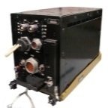
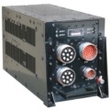
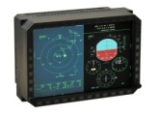

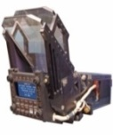

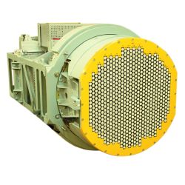


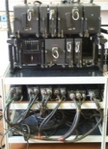


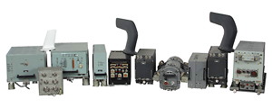
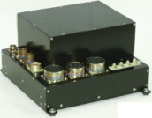
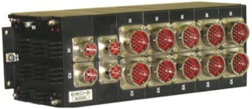
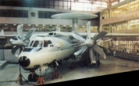
Перспектива:
бортовая интеллектуальная система управления –
ядро комплекса БРЭО
ВЫЧИСЛИТЕЛЬНАЯ ПЛАТФОРМА
Информационно-управляющее поле
Кабины
БОРТОВЫЕ КОММУТАТОРЫ
БЦВМ
Системы обработки видео
НСЦИ
МФИ
МФПУ
ИЛС
СИСТЕМЫ разведки и
БОЕВОГО ПРИМЕНЕНИЯ
Навигационные системы
БОРТОВАЯ
ИНТЕЛЛЕКТУАЛЬНАЯ
СИСТЕМА УПРАВЛЕНИЯ
БРЛС
ЗАПОМИНАЮЩЕЕ
УСТРОЙСТВО
РАДИО
НАВИГАЦИОННОЕ
ОБОРУДОВАНИЕ
ИНС
СИСТЕМА
УПРАВЛЕНИЯ
ОРУЖИЕМ
Средства взаимодействия
Системы управления ЛА
ОПТИКО –
ЛОКАЦИОННАЯ
СТАНЦИЯ
Средства РЭБ
КСС
САУ
14

